Slide 1

TRƯỜNG ĐẠI HỌC KHOA HỌC – ĐẠI HỌC HUẾ
KHOA CÔNG NGHỆ THÔNG TIN
HỌC PHẦN: CÁC VẤN ĐỀ HIỆN ĐẠI CỦA TRUYỀN THÔNG VÀ MẠNG MÁY TÍNH
BÁO CÁO DỰ ÁN
ĐỀ TÀI: HỆ THỐNG VỆ TINH QUỸ ĐẠO THẤP (LEO)
Giáo Viên Hướng Dẫn Sinh Viên Thực Hiện
Võ Thanh Tú 22T1020629 - Phan Huy

Slide 2
Đặt vấn đề / Giới thiệu
Nhu cầu thực tiễn:
Bùng nổ dữ liệu IoT, Internet vạn vật, nhu cầu kết nối toàn cầu.
Các trạm quan trắc (khí tượng, môi trường, nông nghiệp) thường đặt ở vùng sâu, vùng xa, ngoài biển, nơi không có mạng mặt đất (cáp quang, 4G/5G).
Giải pháp truyền thống (GEO):
Vệ tinh địa tĩnh (GEO) có độ trễ rất cao (~600ms), không phù hợp cho ứng dụng thời gian thực.
Giải pháp LEO:
Vệ tinh quỹ đạo thấp (LEO) cung cấp độ trễ siêu thấp (20-40ms), phủ sóng toàn cầu.
Mục tiêu đề tài:
Nghiên cứu tổng quan về hệ thống LEO.
Xây dựng mô hình mô phỏng (sử dụng OMNeT++) để đánh giá hiệu năng truyền dữ liệu quan trắc khí tượng từ trạm mặt đất đến trung tâm xử lý qua vệ tinh LEO giả lập.

Slide 3
Nội Dung Chính
I. Tổng quan hệ thống vệ tinh quỹ đạo thấp (LEO)
II. Ứng dụng LEO trong quan trắc khí tượng
III. Xây dựng mô hình mô phỏng trên OMNeT++
Mục tiêu & Kịch bản mô phỏng
Luồng dữ liệu trong mô phỏng
Cấu trúc mô hình mô phỏng
IV. Các vấn đề hiện đại được mô phỏng
Ứng dụng vệ tinh LEO trong truyền thông thời gian thực
IoT khí tượng – thu thập dữ liệu cảm biến
Xử lý dữ liệu thời gian thực tại Edge (Edge Analytics)
Tự động định tuyến trong mạng phức tạp
Mô phỏng dựa trên sự kiện (Event-driven Simulation)
V. Các kịch bản Demo trên omnet++

Slide 4
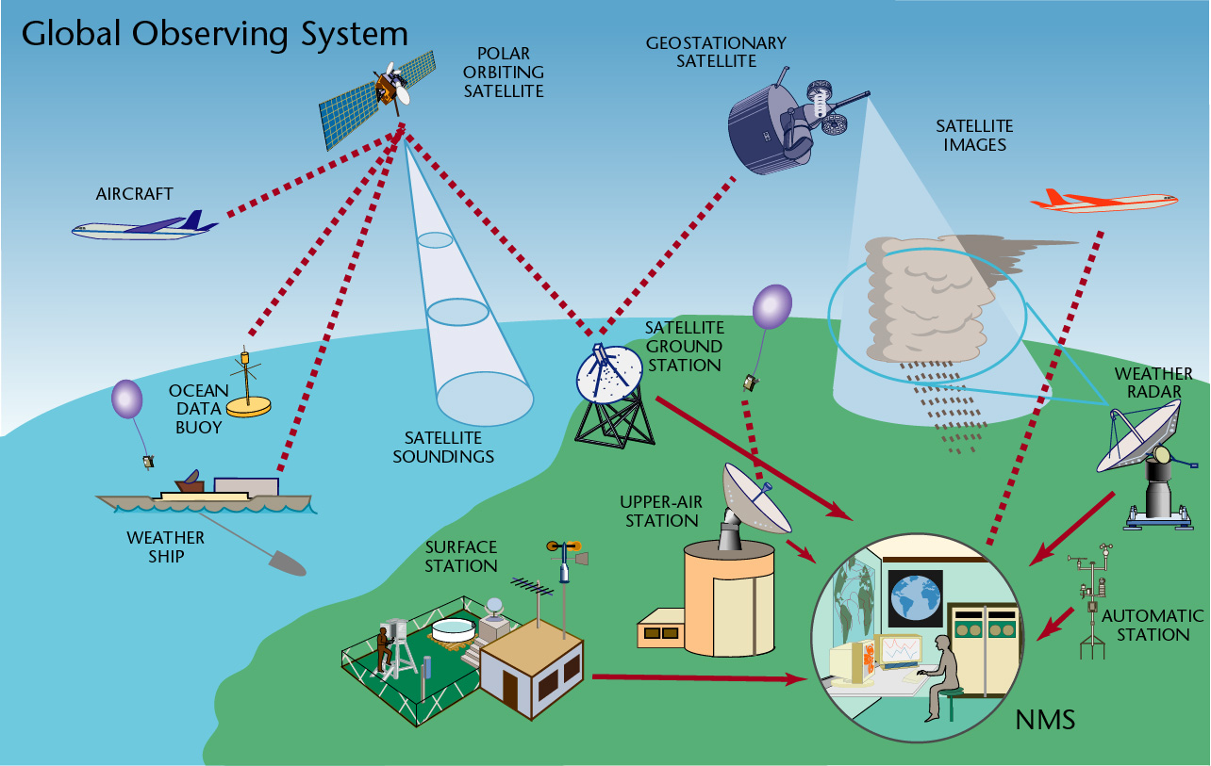
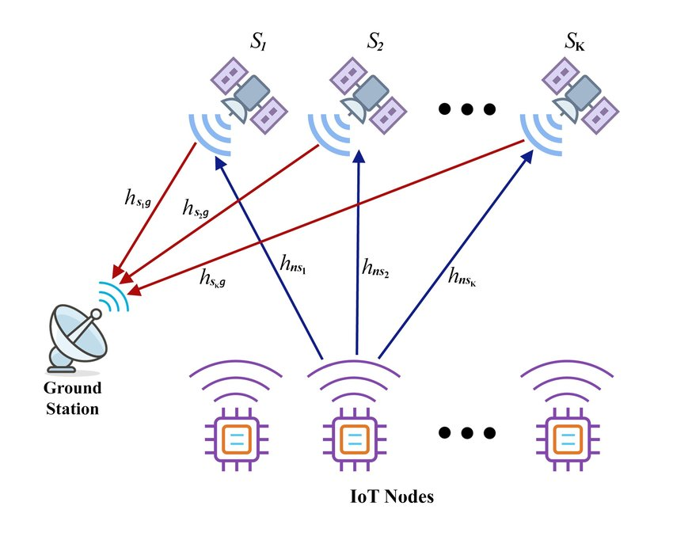
I. Tổng quan hệ thống vệ tinh quỹ đạo thấp (LEO)
LEO là hệ thống vệ tinh hoạt động ở độ cao thấp (500–2000 km), có độ trễ nhỏ và phù hợp cho truyền thông thời gian thực.
Đặc điểm giúp LEO trở thành nền tảng quan trọng trong các hệ thống IoT khí tượng và truyền dữ liệu nhạy thời gian.
Đây là nền tảng cho các mô hình thu thập – truyền tải – xử lý dữ liệu thời tiết hiện đại.
Hệ Thống Quan Trắc Toàn Cầu
Hệ thống vệ tinh LEO đơn giản

Slide 5
II. Ứng dụng LEO trong quan trắc khí tượng
Các ứng dụng chính của vệ tinh LEO trong quan trắc khí tượng bao gồm:
- Thu thập dữ liệu toàn cầu: Các vệ tinh LEO bay quanh Trái đất từ cực này sang cực khác, cung cấp phạm vi bao phủ toàn cầu hai lần mỗi ngày. Điều này đặc biệt quan trọng để thu thập dữ liệu ở các khu vực ít được quan sát khác như đại dương, vùng cực và các khu vực kém phát triển.
- Dự báo thời tiết: Dữ liệu từ LEO là xương sống của các mô hình dự báo thời tiết tầm trung (3 đến 7 ngày), giúp cải thiện độ chính xác của các dự báo, từ đó hỗ trợ cộng đồng chuẩn bị tốt hơn cho các hiện tượng thời tiết khắc nghiệt.
- Quan trắc chi tiết khí quyển: Các thiết bị trên vệ tinh LEO, chẳng hạn như VIIRS, CrIS và ATMS, đo lường các thông số chi tiết như:
+ Nhiệt độ và độ ẩm khí quyển.
+ Nhiệt độ bề mặt biển, thảm thực vật, đám mây.
+ Khí dung (aerosols), sương mù, băng tuyết, và các đám cháy.
- Giám sát và cảnh báo thiên tai: Vệ tinh LEO giúp phát hiện và theo dõi các mối nguy hiểm môi trường như cháy rừng, hạn hán, lũ lụt, chất lượng không khí kém, rạn san hô bị tẩy trắng và các điều kiện ven biển không lành mạnh.
- Ứng dụng thời gian thực khu vực: Thông qua hệ thống phát sóng trực tiếp (Direct Broadcast System), các trạm mặt đất có thể nhận dữ liệu LEO với độ trễ thấp (khoảng 5-20 phút), cho phép các đài khí tượng khu vực nhanh chóng sử dụng thông tin này trong các ứng dụng thời tiết tức thời (nowcasting) và dự báo số trị khu vực.

Slide 6
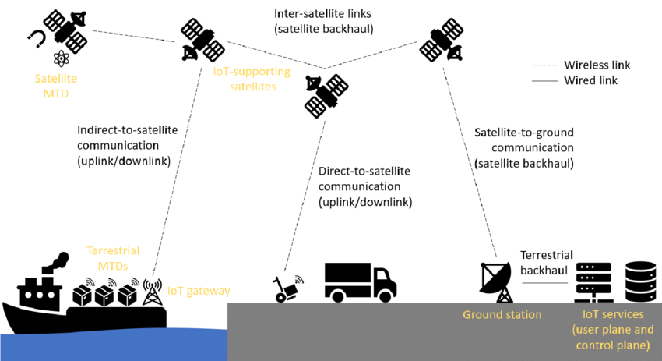
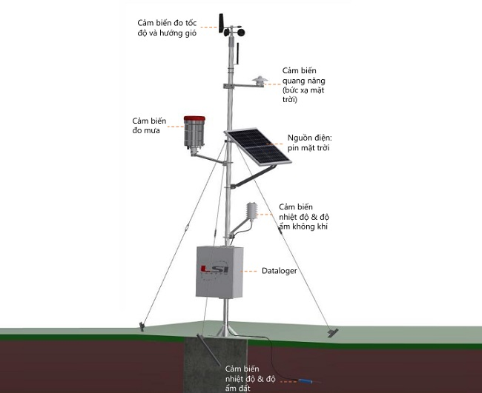
III. Xây dựng mô hình mô phỏng trên OMNeT++
1. Mục tiêu & Kịch bản mô phỏng
* Mô phỏng quá trình thu thập dữ liệu cảm biến và truyền qua mạng mô phỏng vệ tinh LEO.
* Các node chính trong mô hình:
Sensor Node: Node này đại diện cho các trạm quan trắc khí tượng thực tế (ví dụ: trạm đo nhiệt độ, độ ẩm, áp suất tại các vị trí khác nhau trên Trái đất).
Relay Node / Satellite – trung gian truyền tải: Node này đóng vai trò là tầng chuyển tiếp (backhaul network) trong kiến trúc mạng LEO. Trong một mô hình LEO thực tế, các vệ tinh thường không chỉ nhận dữ liệu từ mặt đất mà còn chuyển tiếp dữ liệu ngang hàng giữa các vệ tinh (inter-satellite links) trước khi truyền xuống Trạm xử lý mặt đất.
Weather Processing Node (BangThongKe) – phân tích tình trạng thời tiết: Node này đại diện cho một trung tâm dữ liệu khí tượng mặt đất lớn (Ground Station) hoặc một hệ thống phân tích dữ liệu chuyên sâu (ví dụ: NOAA, ECMWF).

Slide 7
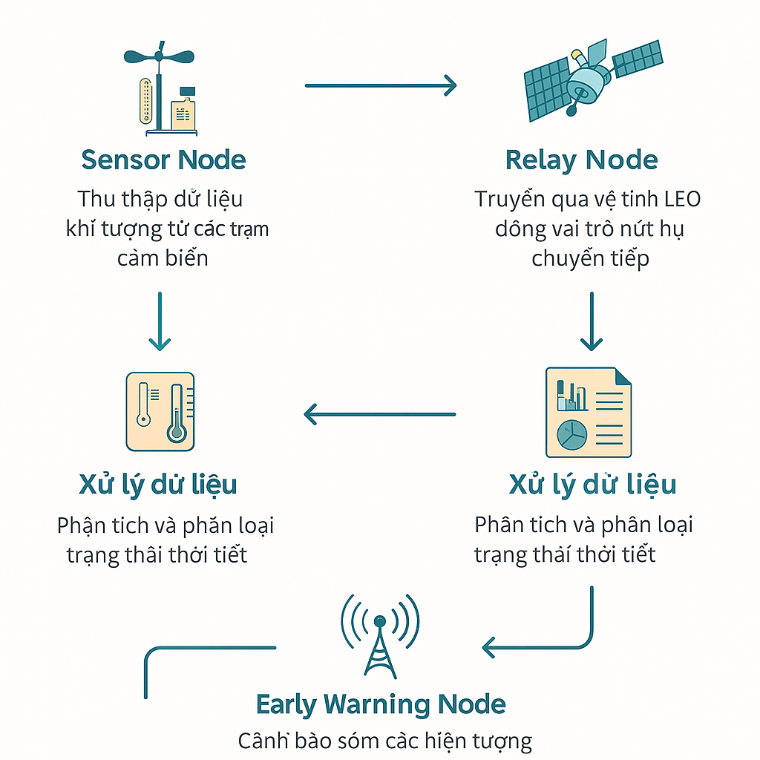
III. Xây dựng mô hình mô phỏng trên OMNeT++
2. Luồng dữ liệu trong mô phỏng
- Sensor Node:
- Tạo gói tin SensorData gồm: nhiệt độ, độ ẩm, áp suất, lượng mưa.
- Relay Node / Satellite:
- Nhận gói tin từ sensor.
- Chuyển tiếp dữ liệu qua mạng vệ tinh.
- Weather Processing Node (BangThongKe):
- Phân tích dữ liệu.
- Phân loại trạng thái: Bình thường – Bão – Lũ – Hạn.
- Xuất cảnh báo ra log.

Slide 8
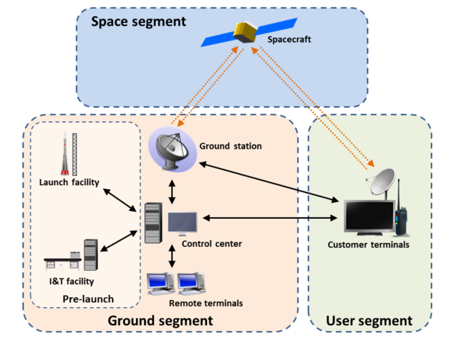
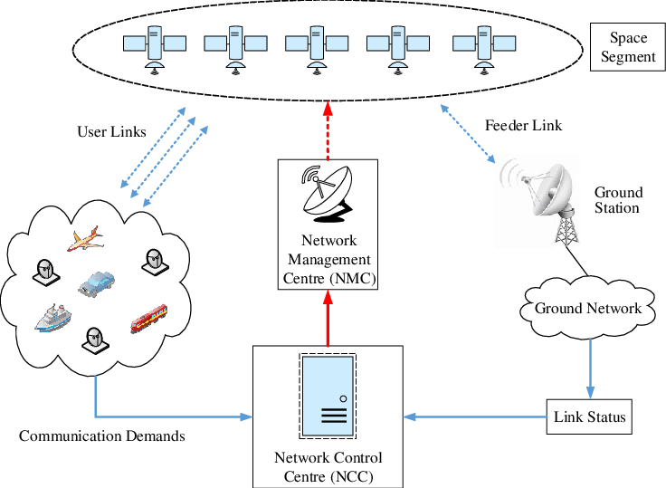
III. Xây dựng mô hình mô phỏng trên OMNeT++
3. Cấu trúc mô hình mô phỏng
- Mô hình gồm 3 tầng rõ ràng:
Tầng cảm biến (IoT layer) – thu thập dữ liệu.
Tầng vệ tinh LEO (Network layer) – truyền & định tuyến.
Tầng xử lý (Application layer) – phân tích & cảnh báo.
- Toàn bộ hệ thống vận hành theo event-driven simulation của OMNeT++.

Slide 9
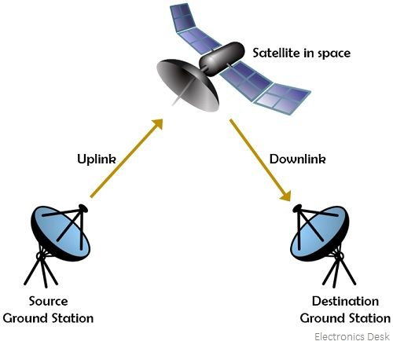
IV. Các vấn đề hiện đại được mô phỏng trong hệ thống.
Ứng dụng vệ tinh LEO trong truyền thông thời gian thực
Trong mô hình OMNeT++, vệ tinh được mô phỏng như Relay Node:
+ Nhận dữ liệu từ các trạm cảm biến (uplink)
+ Chuyển tiếp dữ liệu về trung tâm xử lý (downlink).
- Luồng truyền được thiết kế liên tục – định kỳ, phản ánh đúng đặc tính:
+ Độ trễ thấp.
+ Truyền dữ liệu gần thời gian thực (near real-time).
* Ý nghĩa hiện đại
Đây là nền tảng cho:
Cảnh báo thiên tai sớm.
Hệ thống giám sát môi trường thời gian thực.
Khắc phục hạn chế của vệ tinh GEO (độ trễ cao).

Slide 10
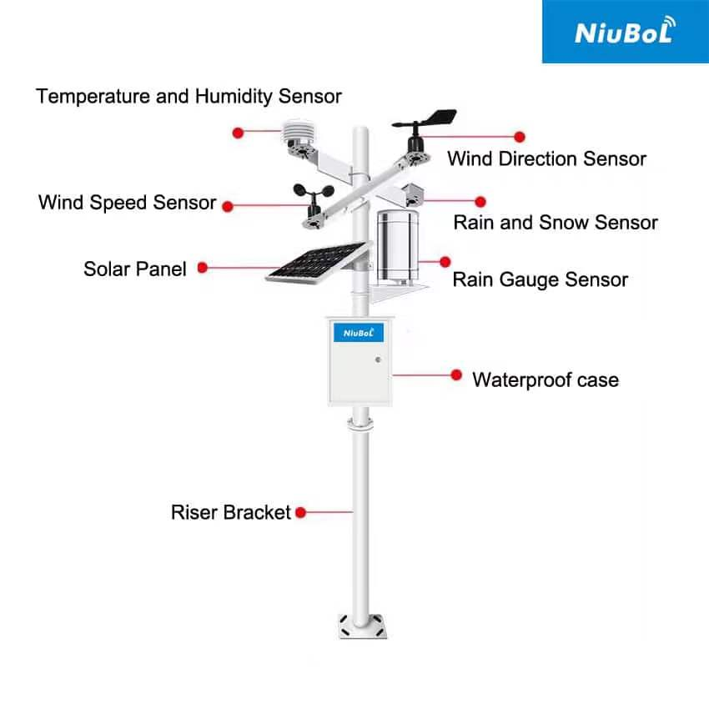
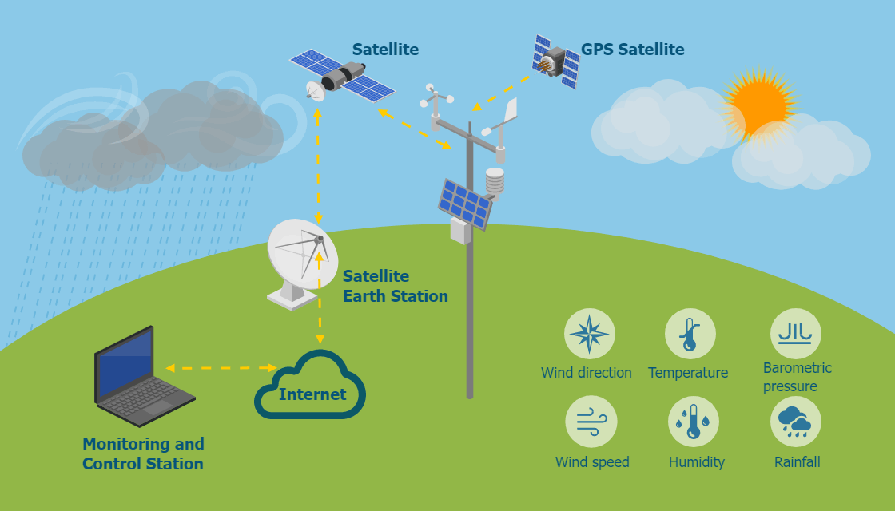
IV. Các vấn đề hiện đại được mô phỏng trong hệ thống.
2. IoT khí tượng – thu thập dữ liệu cảm biến phân tán
* Liên hệ trực tiếp mô phỏng
- Mỗi Sensor Node trong OMNeT++ đại diện cho:
+ Một trạm quan trắc khí tượng tự động (AWS).
+ Đo các thông số: nhiệt độ, độ ẩm, áp suất, lượng mưa.
- Dữ liệu được đóng gói thành SensorData và gửi đi độc lập.
* Vấn đề hiện đại
- Mô hình thể hiện đúng kiến trúc:
+ IoT phân tán quy mô lớn.
+ Nhiều nguồn dữ liệu → một trung tâm xử lý.
- Phù hợp xu hướng:
+ Smart Environment.
+ Smart City.
+ Environmental IoT.

Slide 11
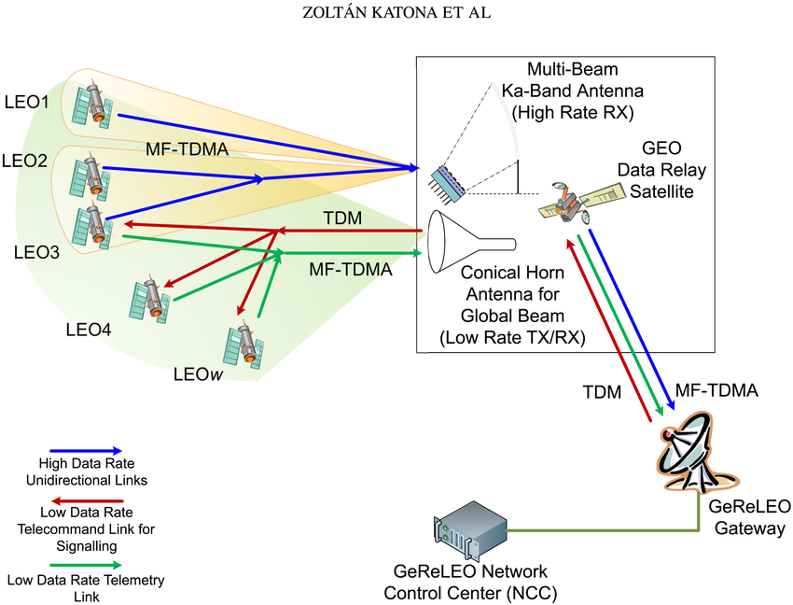
IV. Các vấn đề hiện đại được mô phỏng trong hệ thống.
3. Xử lý dữ liệu thời gian thực tại Edge (Edge Analytics)
* Trong mô hình mô phỏng
- Node BangThongKe không chỉ là node nhận dữ liệu:
+ Phân tích ngay khi gói tin đến.
+ So sánh với các ngưỡng khí tượng.
+ Phân loại trạng thái: Bình thường – Bão – Lũ – Hạn.
- Kết quả được ghi log và phát cảnh báo ngay lập tức.
* Giá trị hiện đại
- Giảm độ trễ xử lý.
- Không cần gửi toàn bộ dữ liệu về cloud trung tâm.
- Phù hợp cho:
+ Cảnh báo sớm.
+ Hệ thống thời gian thực (real-time systems).

Slide 12
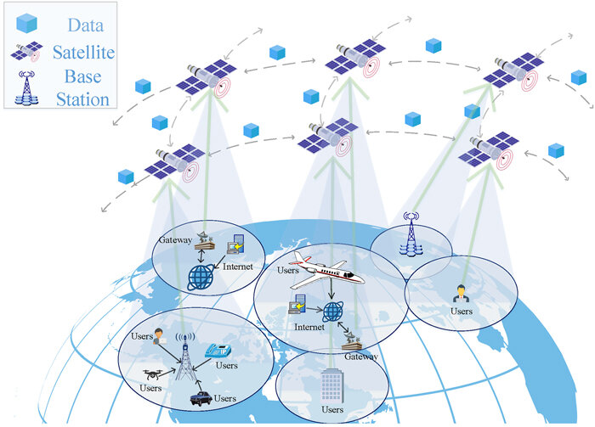
IV. Các vấn đề hiện đại được mô phỏng trong hệ thống.
4. Tự động định tuyến trong mạng phức tạp (LEO Network)
* Trong mô phỏng OMNeT++
- Vệ tinh đóng vai trò:
+ Node trung gian (relay).
+ Thực hiện chuyển tiếp gói tin.
- Mô hình phản ánh đúng bản chất:
+ Mạng không phẳng.
+ Nhiều node trung gian.
+ Có thể mở rộng thành nhiều vệ tinh.
* Ý nghĩa
- Phản ánh xu hướng:
+ Mạng vệ tinh đa lớp (multi-hop).
+ Định tuyến động trong mạng lớn.
- Là nền tảng cho:
+ Starlink.
+ OneWeb.
+ Kuiper.

Slide 13
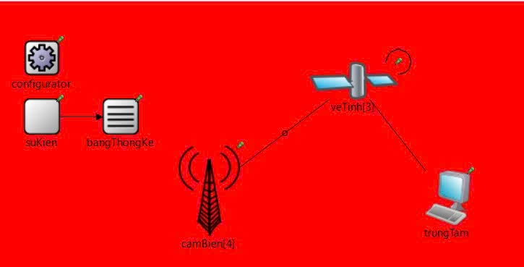
IV. Các vấn đề hiện đại được mô phỏng trong hệ thống.
5. Mô phỏng dựa trên sự kiện (Event-driven Simulation)
* Liên hệ trực tiếp với OMNeT++
- Toàn bộ mô hình vận hành dựa trên:
+ Sự kiện gửi gói tin.
+ Sự kiện nhận gói tin.
+ Sự kiện xử lý & cảnh báo.
- Không chạy theo vòng lặp thời gian cứng → rất sát thực tế mạng.
* Giá trị học thuật
- Phù hợp nghiên cứu:
+ Mạng truyền thông phức tạp.
+ Hệ thống thời gian thực.
- Là phương pháp tiêu chuẩn trong:
+ Nghiên cứu mạng.
+ Phân tích hiệu năng.

Slide 14
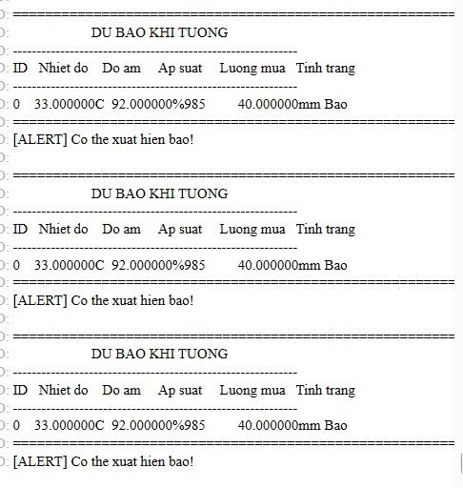
IV. Các vấn đề hiện đại được mô phỏng trong hệ thống.
6. Ghi log & trực quan hóa dữ liệu mô phỏng
* Trong dự án mô phỏng
- BangThongKe:
+ In bảng dữ liệu khí tượng.
+ Ghi cảnh báo [ALERT].
- Cho phép:
+ Theo dõi trạng thái hệ thống theo thời gian.
+ Phân tích lại dữ liệu sau mô phỏng.
* Ý nghĩa hiện đại
- Phục vụ:
+ Phân tích dữ liệu.
+ Đánh giá hiệu năng hệ thống.
- Tiền đề để tích hợp:
+ Python.
+ Dashboard giám sát.

Slide 15
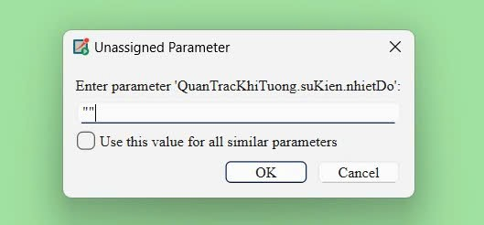
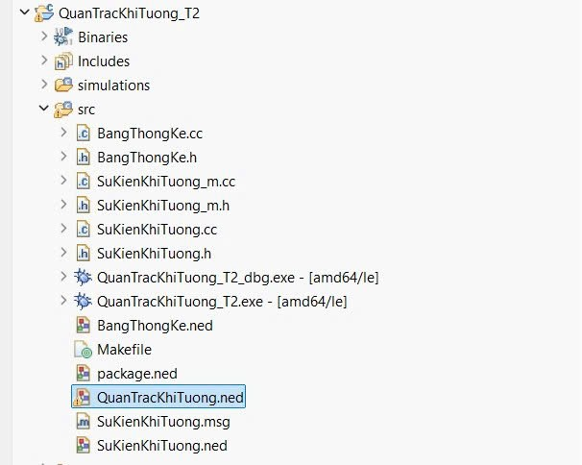
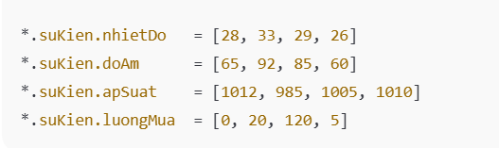
IV. Các kịch bản Demo trên onmet++
1. kịch bản bình thường
Hệ thống yêu cầu các cảm biến gửi dữ liệu
Giả sử các dữ liệu trên cảm biến
Cấu trúc file trên oment++

Slide 16
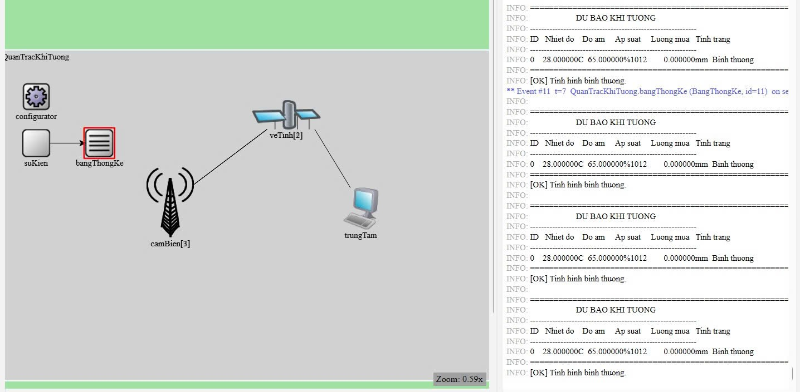
IV. Các kịch bản Demo trên onmet++
1. kịch bản bình thường
Ghi log giúp phát hiện sớm các hiện tượng lạ

Slide 17
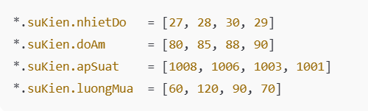
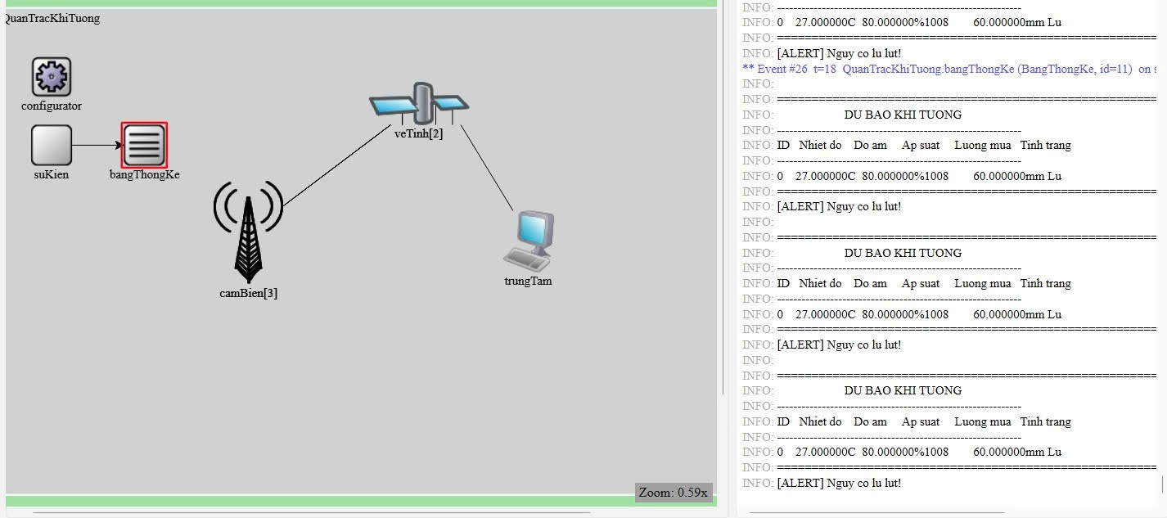
IV. Các kịch bản Demo trên onmet++
2. kịch bản Lũ chiếm ưu thê (Mưa lớn trên diện rộng)
Hệ thống yêu cầu các cảm biến gửi dữ liệu
Giả sử các dữ liệu trên cảm biến
Kết quả phát cảnh báo có nguy cơ Lũ lụt

Slide 18
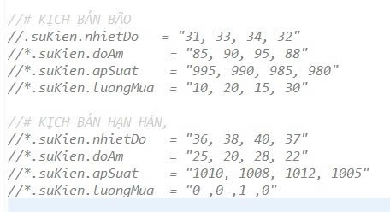
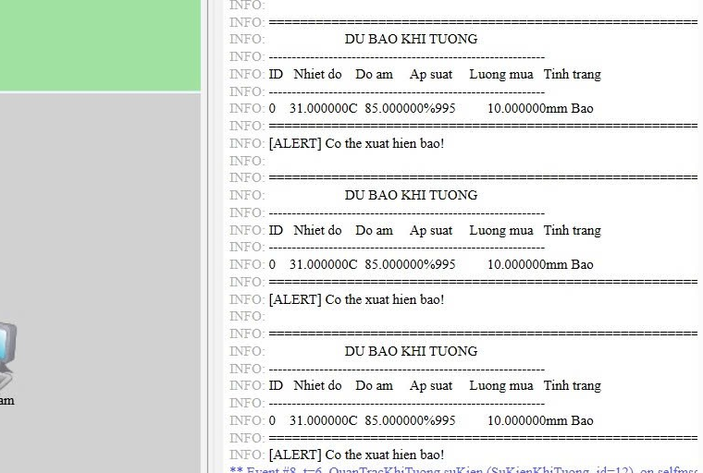
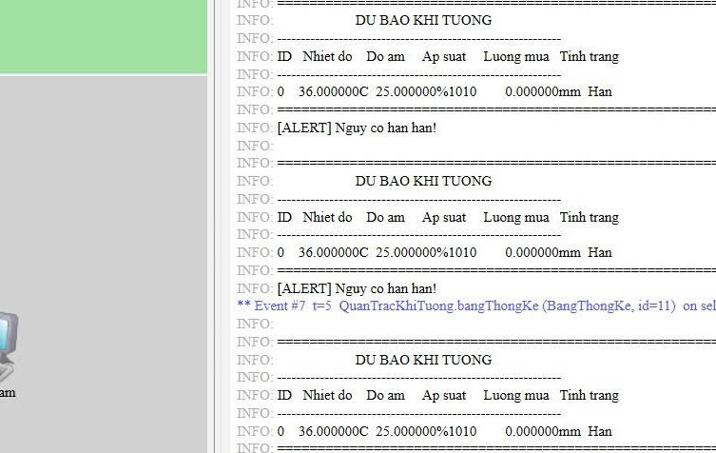
IV. Các kịch bản Demo trên onmet++
2. Kịch bản hạn hán và bão lớn
Giả sử các dữ liệu trên cảm biến
Cảnh báo bão lớn
Cảnh báo khả năng hạn hạn

Slide 19

IV. Các kịch bản Demo trên onmet++
2. Kịch bản hạn hán và bão lớn
Giả sử các dữ liệu trên cảm biến
Cảnh báo bão lớn
Cảnh báo khả năng hạn hạn

